Slide 1




API
Workshop

Slide 2


Slide 4
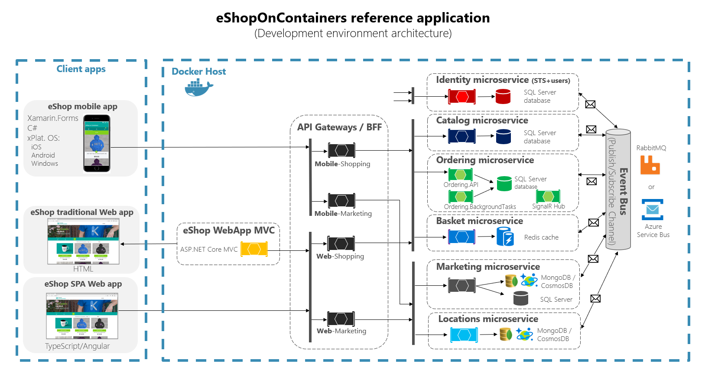

Slide 5
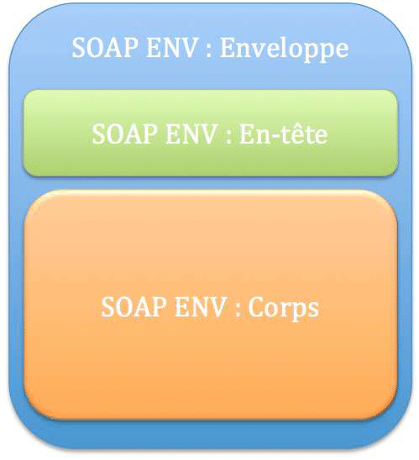
Simple Object Access Protocol
- Processamento e chamada assíncronos: se o aplicativo precisa de um nível garantido de confiabilidade e segurança para a troca de mensagens, então o SOAP 1.2 oferece padrões adicionais para esse tipo de operação como por exemplo o WSRM (WS-Reliable Messaging).
- Contratos formais: se ambos os lados (fornecedor e consumidor) têm que concordar com o formato de intercâmbio de dados, então o SOAP 1.2 fornece especificações rígidas para esse tipo de interação.
- Operações stateful: para o caso de o aplicativo precisar de informação contextual e gerenciamento de estado com coordenação e segurança, o SOAP 1.2 possui uma especificação adicional em sua estrutura que apoia essa necessidade (segurança, transações, coordenação etc.). Comparativamente, usar o REST exigiria que os desenvolvedores construíssem uma solução personalizada.

Slide 6


#2 - Testes de fumaça
Representation State Transfer
Situações em que há limitação de recursos e de largura de banda: A estrutura de retorno é em qualquer formato definido pelo desenvolvedor e qualquer navegador pode ser usado. Isso porque a abordagem REST usa o padrão de chamadas GET, PUT, POST e DELETE. O REST também pode usar objetos XMLHttpRequest (a base do velho AJAX) que a maioria dos navegadores modernos suporta.
Operações totalmente sem-estado: se uma operação precisa ser continuada, o REST não será a melhor opção. No entanto, se forem necessárias operações de CRUD stateless (Criar, Ler, Atualizar e Excluir), o REST seria a melhor alternativa.
Situações que exigem cache: se a informação pode ser armazenada em cache, a natureza de operação stateless do REST é facilitadora.

Slide 7
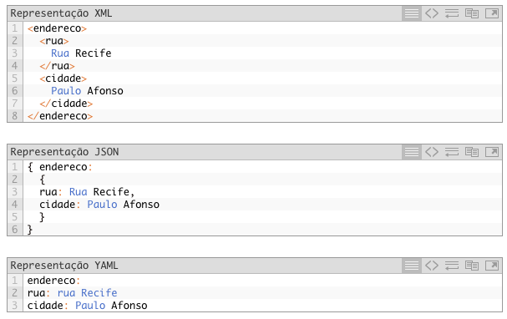

Slide 8
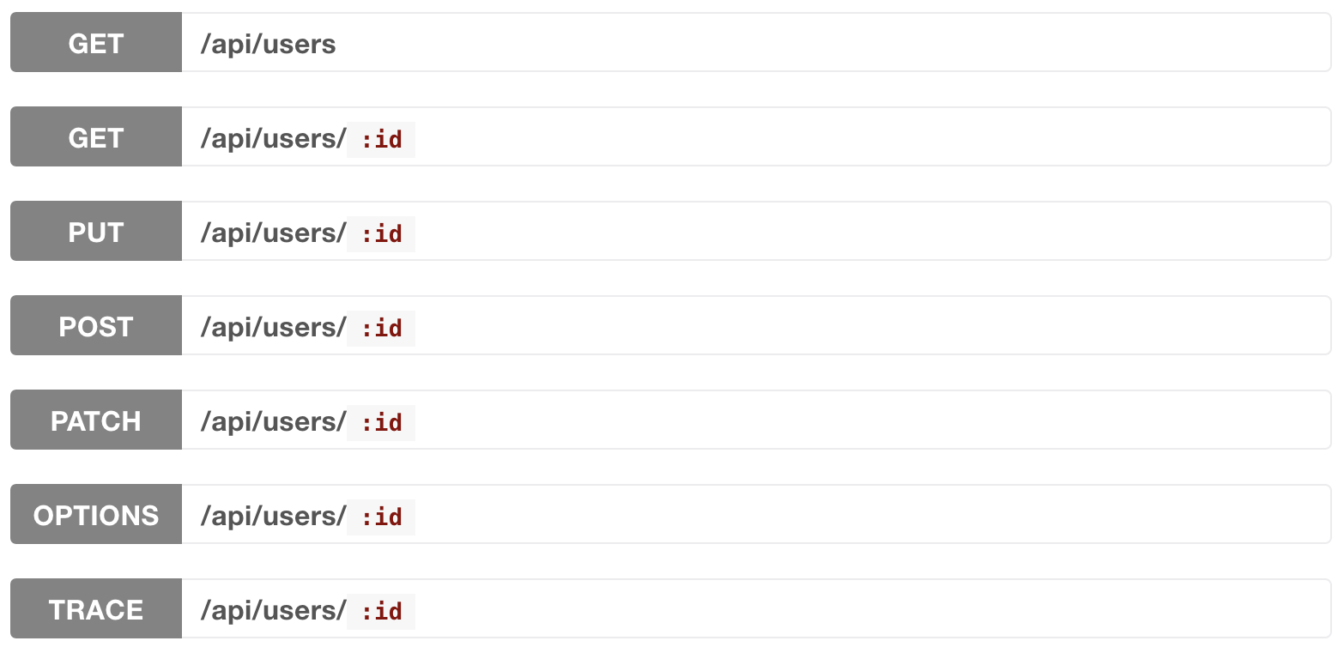

Slide 9
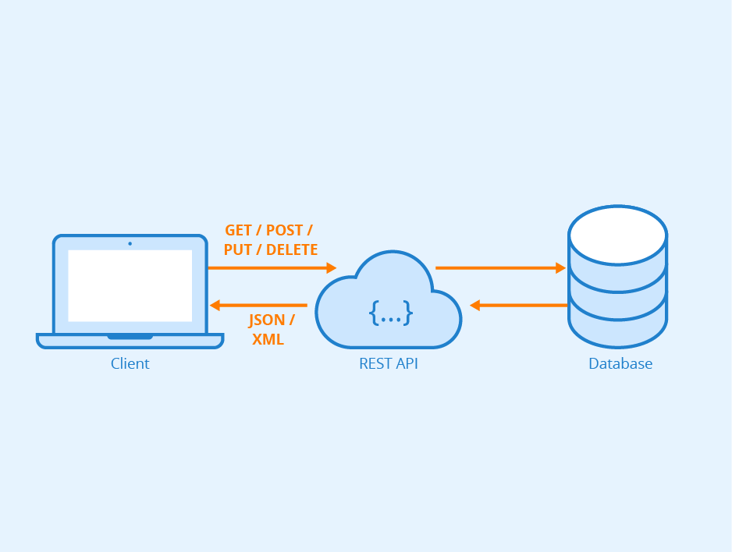

RESTful?

Slide 10

Recursos devem ser substantivos (não verbos!) que fazem sentido do ponto de vista do quem vai “consumir” a API.

Slide 11
A regra de se manter simples (keep-it-simple) se aplica aqui. Embora possa parecer estranho descrever uma única instância de um recurso usando o plural, a resposta pragmática é manter o formato de URL consistente e sempre usar plural.

Slide 12
Ações que não se encaixam como operações CRUD
Quando há situações em que ações não necessariamente se encaixam como operações CRUD em APIs RESTful, as coisas podem ficar um pouco confusas. Existem algumas abordagens a respeito:
Reestruturar a ação para aparecer um campo de um recurso. Isso funciona se a ação não tem parâmetros. Por exemplo, uma ação “activate” poderia ser mapeada para um campo booleano activated e atualizada através de um PATCH para o recurso.

Slide 13

https://cloud.google.com/apis/design/naming_convention?hl=pt-br
https://hackernoon.com/restful-api-designing-guidelines-the-best-practices-60e1d954e7c9
https://florimond.dev/blog/articles/2018/08/restful-api-design-13-best-practices-to-make-your-users-happy/
https://docs.microsoft.com/pt-br/azure/architecture/best-practices/api-design

Slide 14

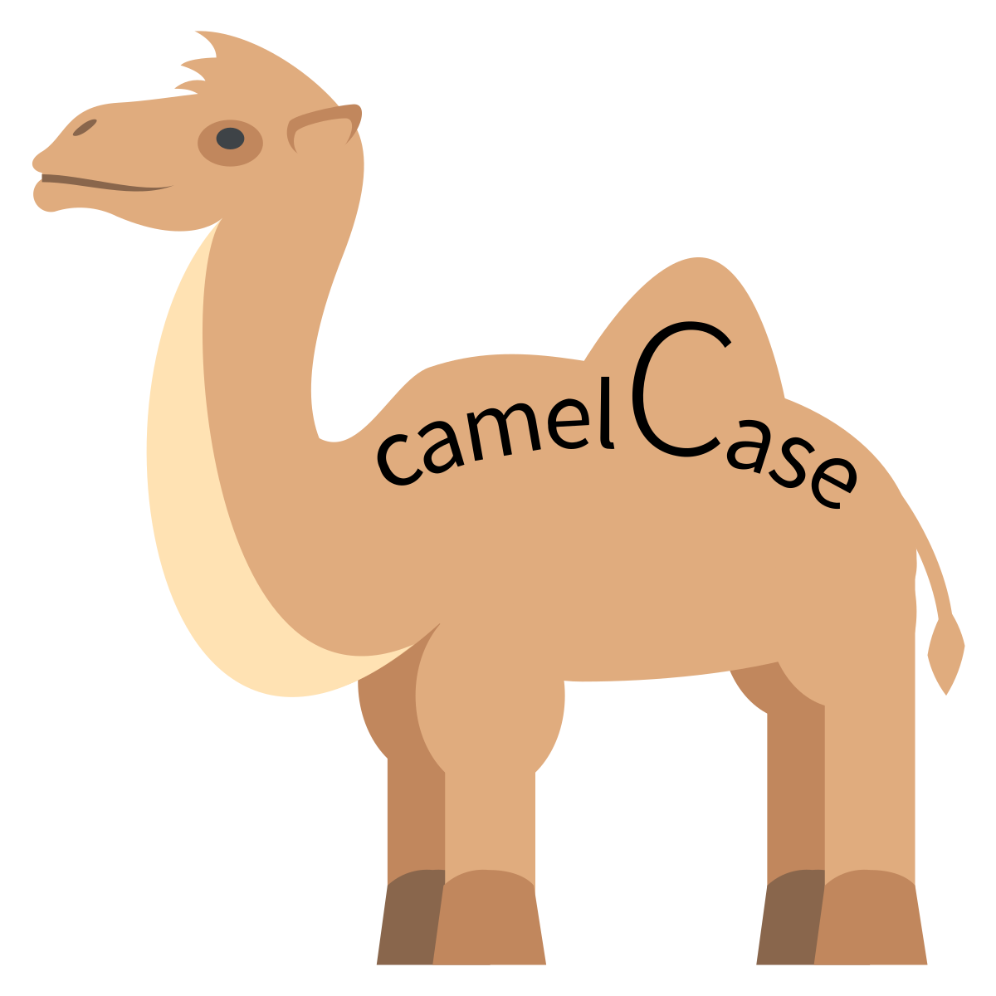
camelCase sempre!

Slide 15
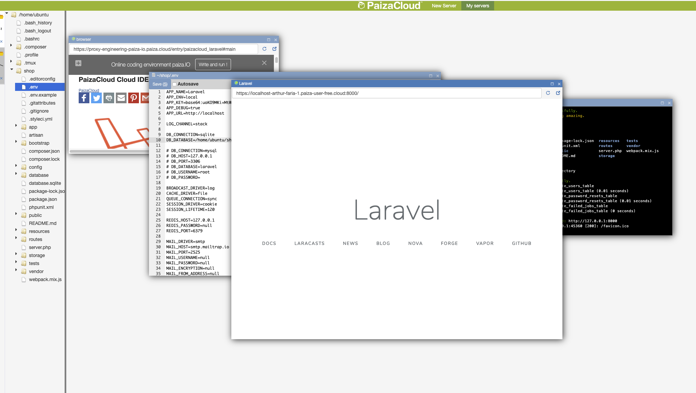

Slide 16

https://paiza.cloud/en/
Notes:
Começar com GitHub

Slide 17
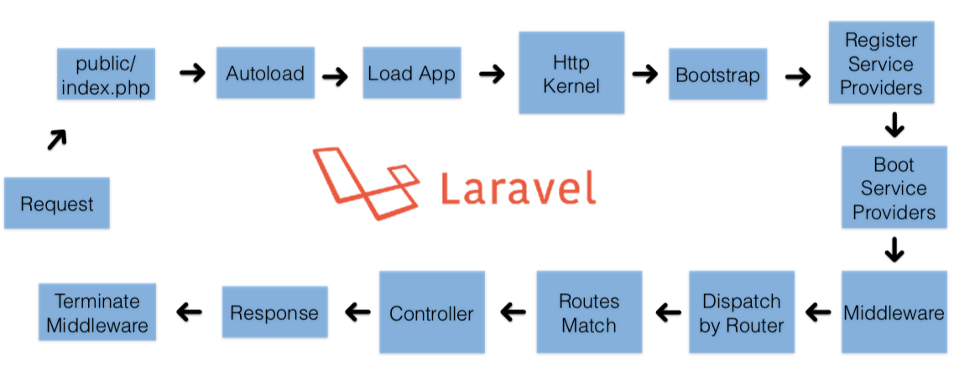

Slide 18

https://laravel.com/docs/6.x/eloquent

Slide 19


